Slide 1
Order: 1) q0.5 2) q0.25 3) q0.75

Slide 2
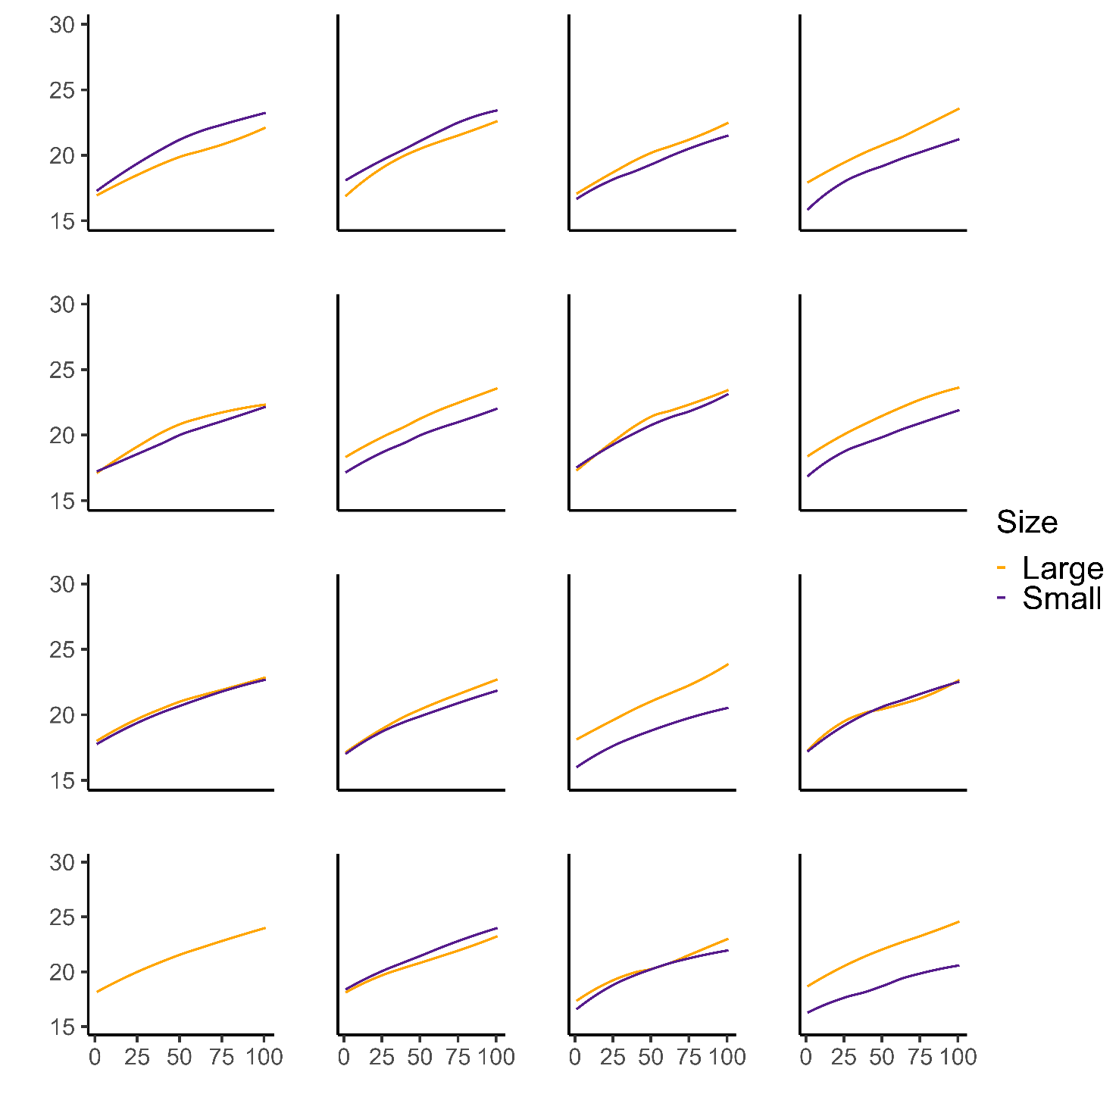
ζ
0.00 0.25 0.50 0.75
0.75
0.50
0.25
0.00
α
Energy level
Time

Slide 3
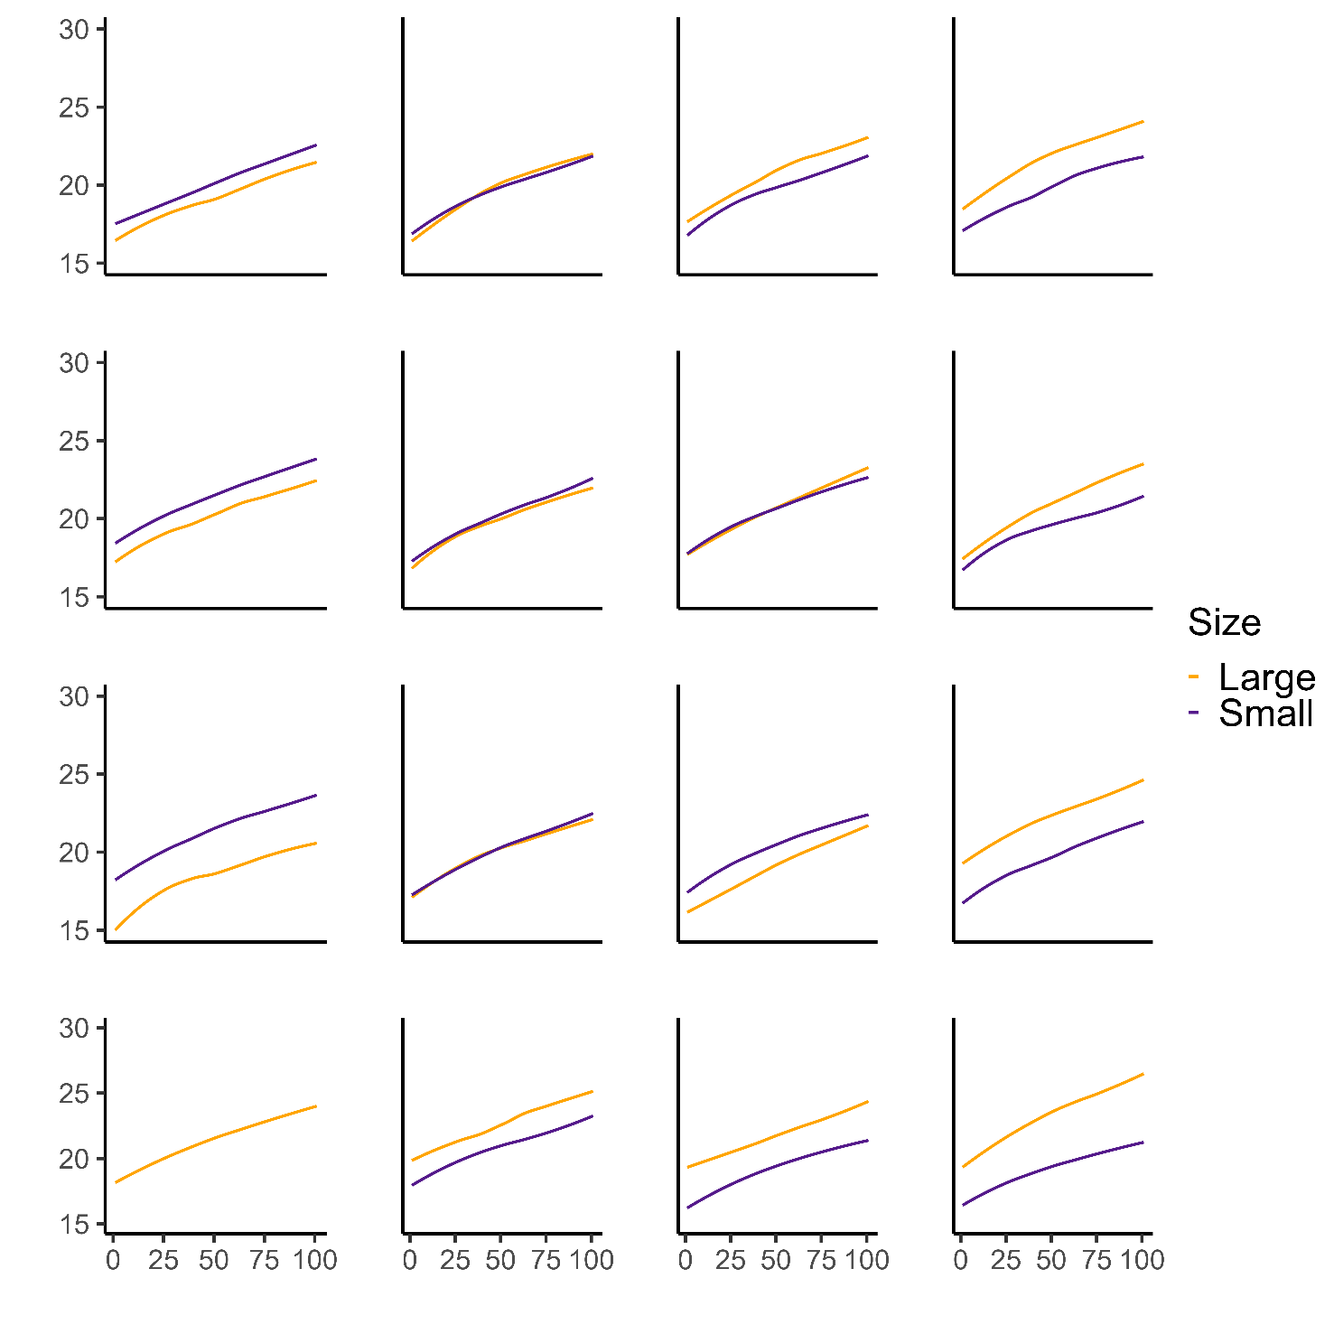
ζ
0.00 0.25 0.50 0.75
0.75
0.50
0.25
0.00
α
Energy level
Time

Slide 4
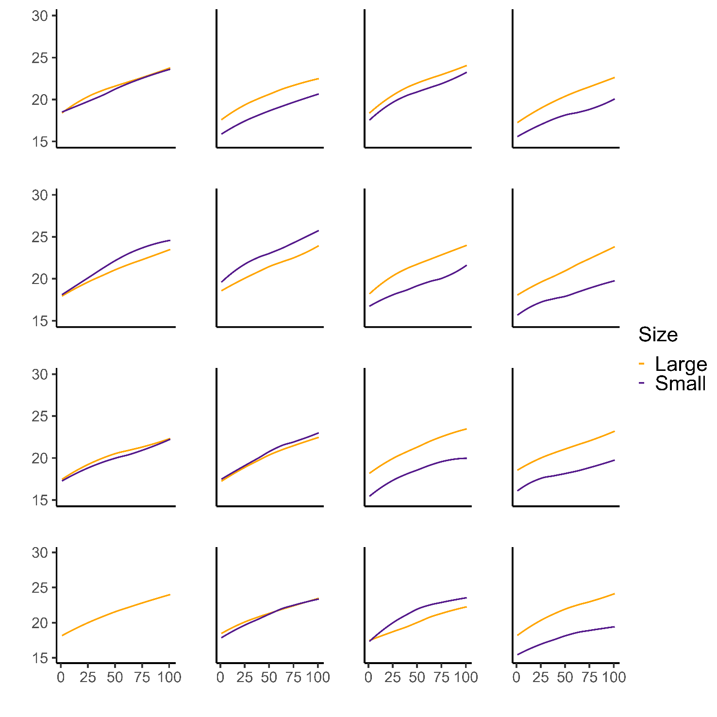
ζ
0.00 0.25 0.50 0.75
0.75
0.50
0.25
0.00
α
Energy level
Time

Slide 5
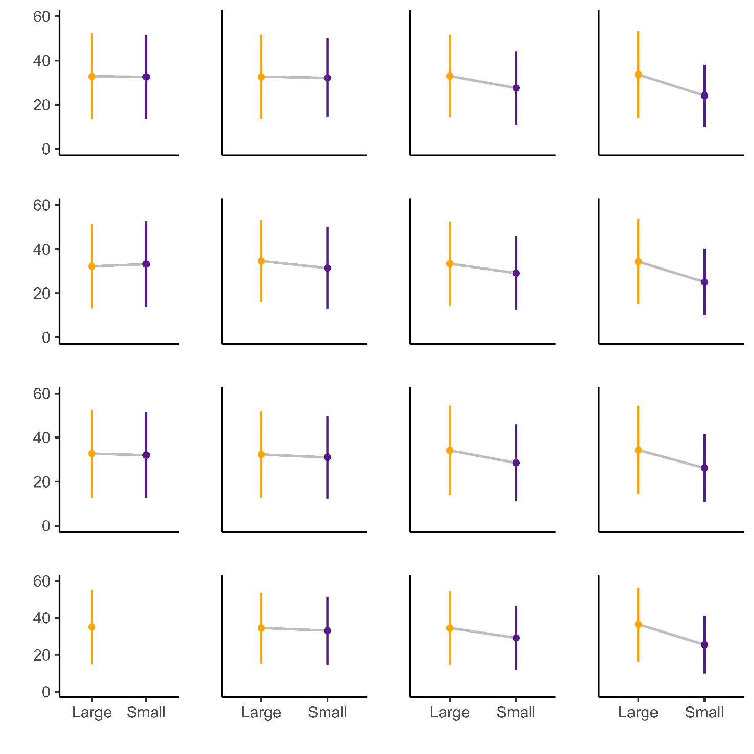
ζ
0.00 0.25 0.50 0.75
0.75
0.50
0.25
0.00
α
Number of matings
Size

Slide 6
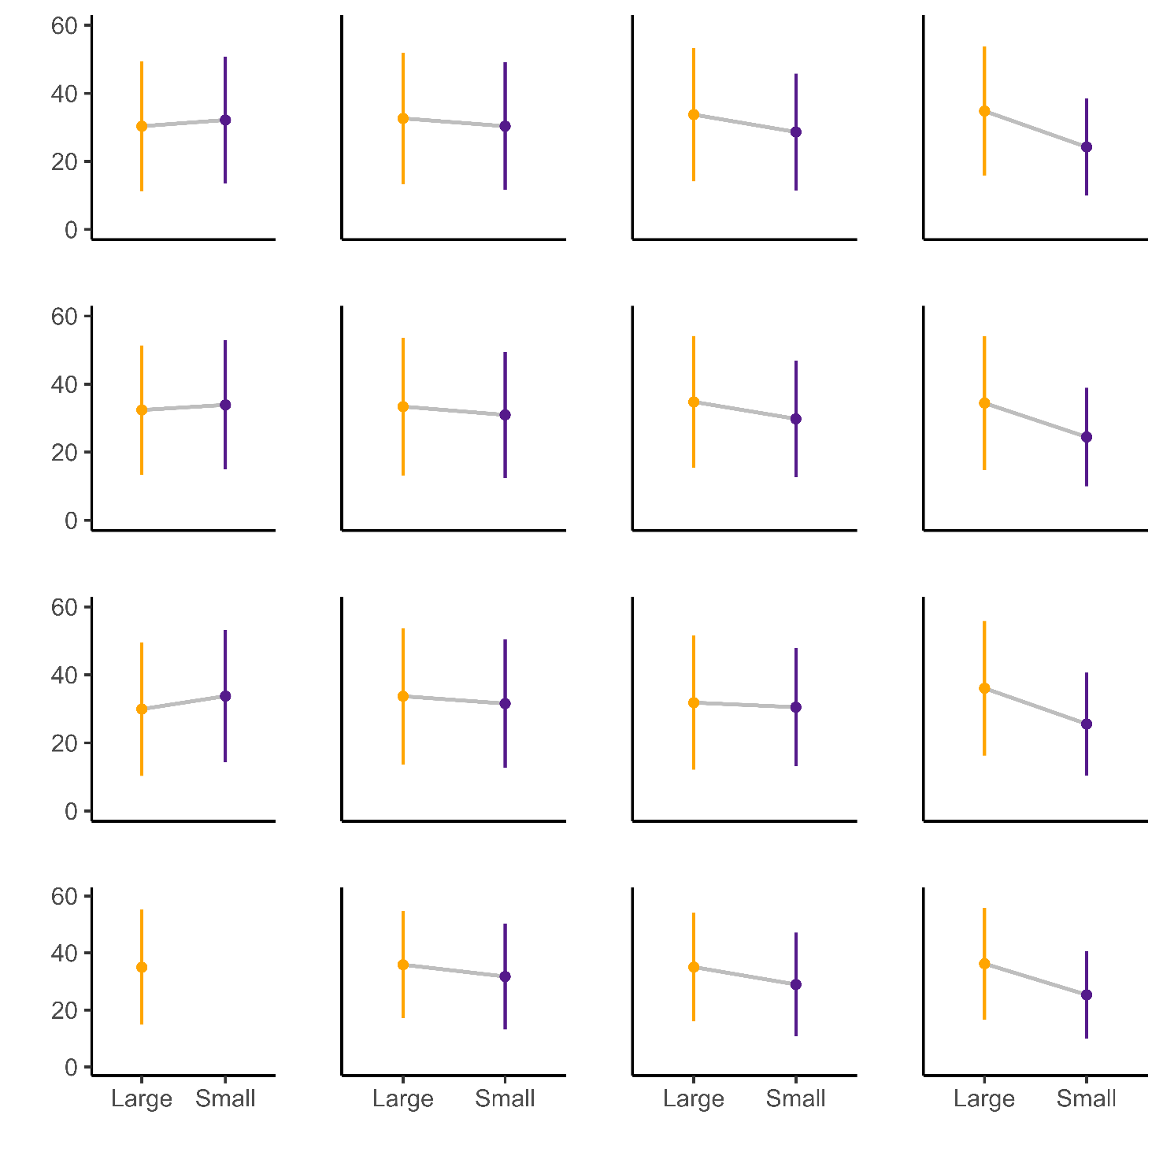
ζ
0.00 0.25 0.50 0.75
0.75
0.50
0.25
0.00
α
Number of matings
Size

Slide 7
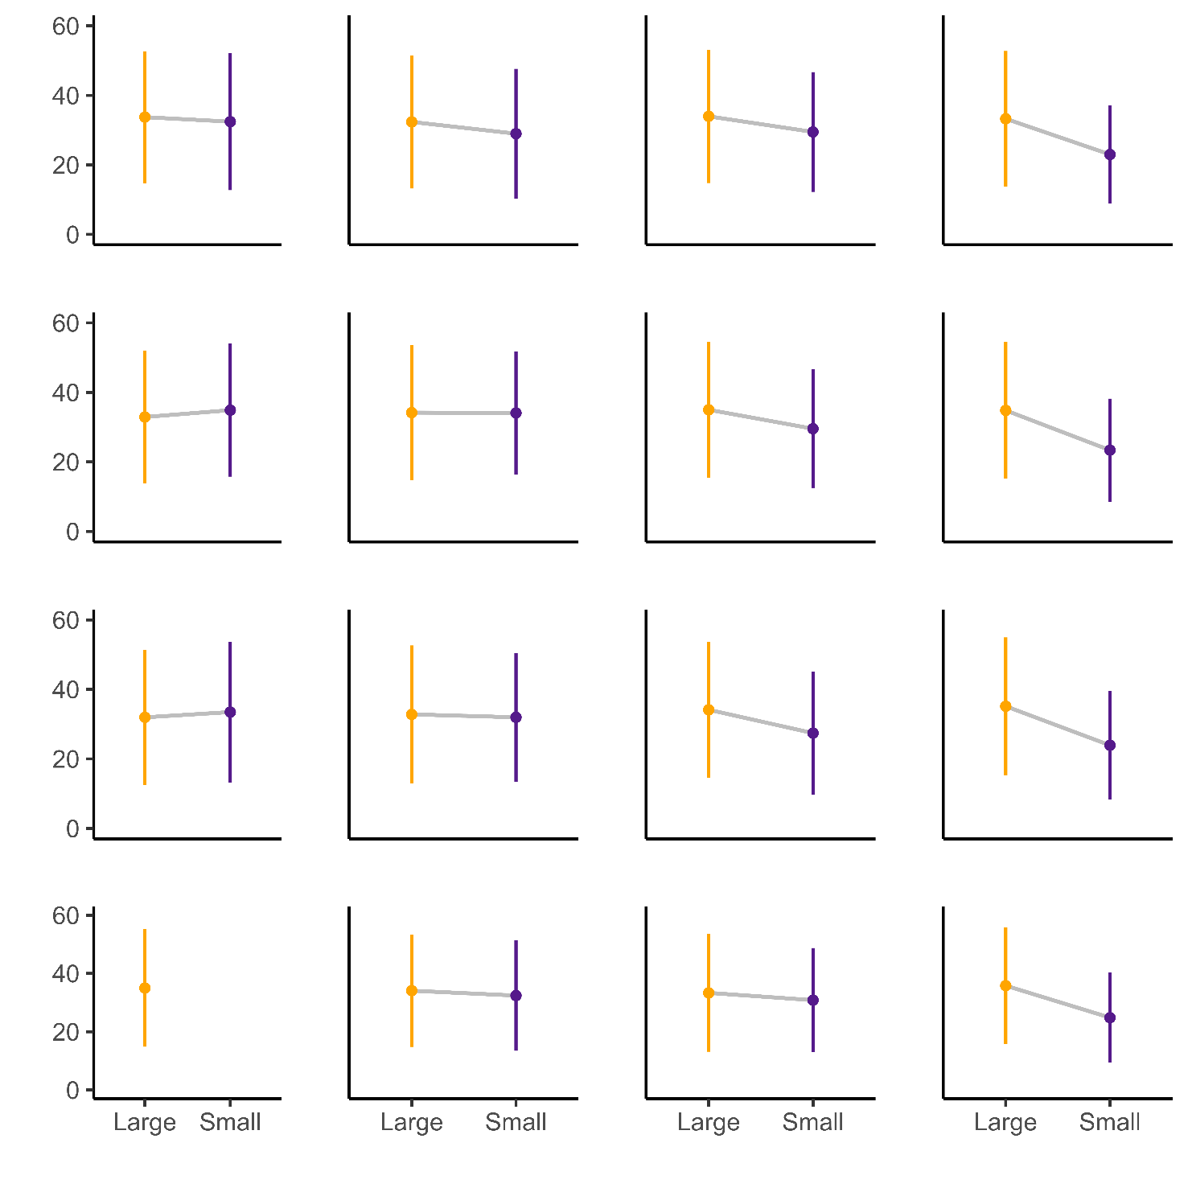
ζ
0.00 0.25 0.50 0.75
0.75
0.50
0.25
0.00
α
Number of matings
Size

Slide 8
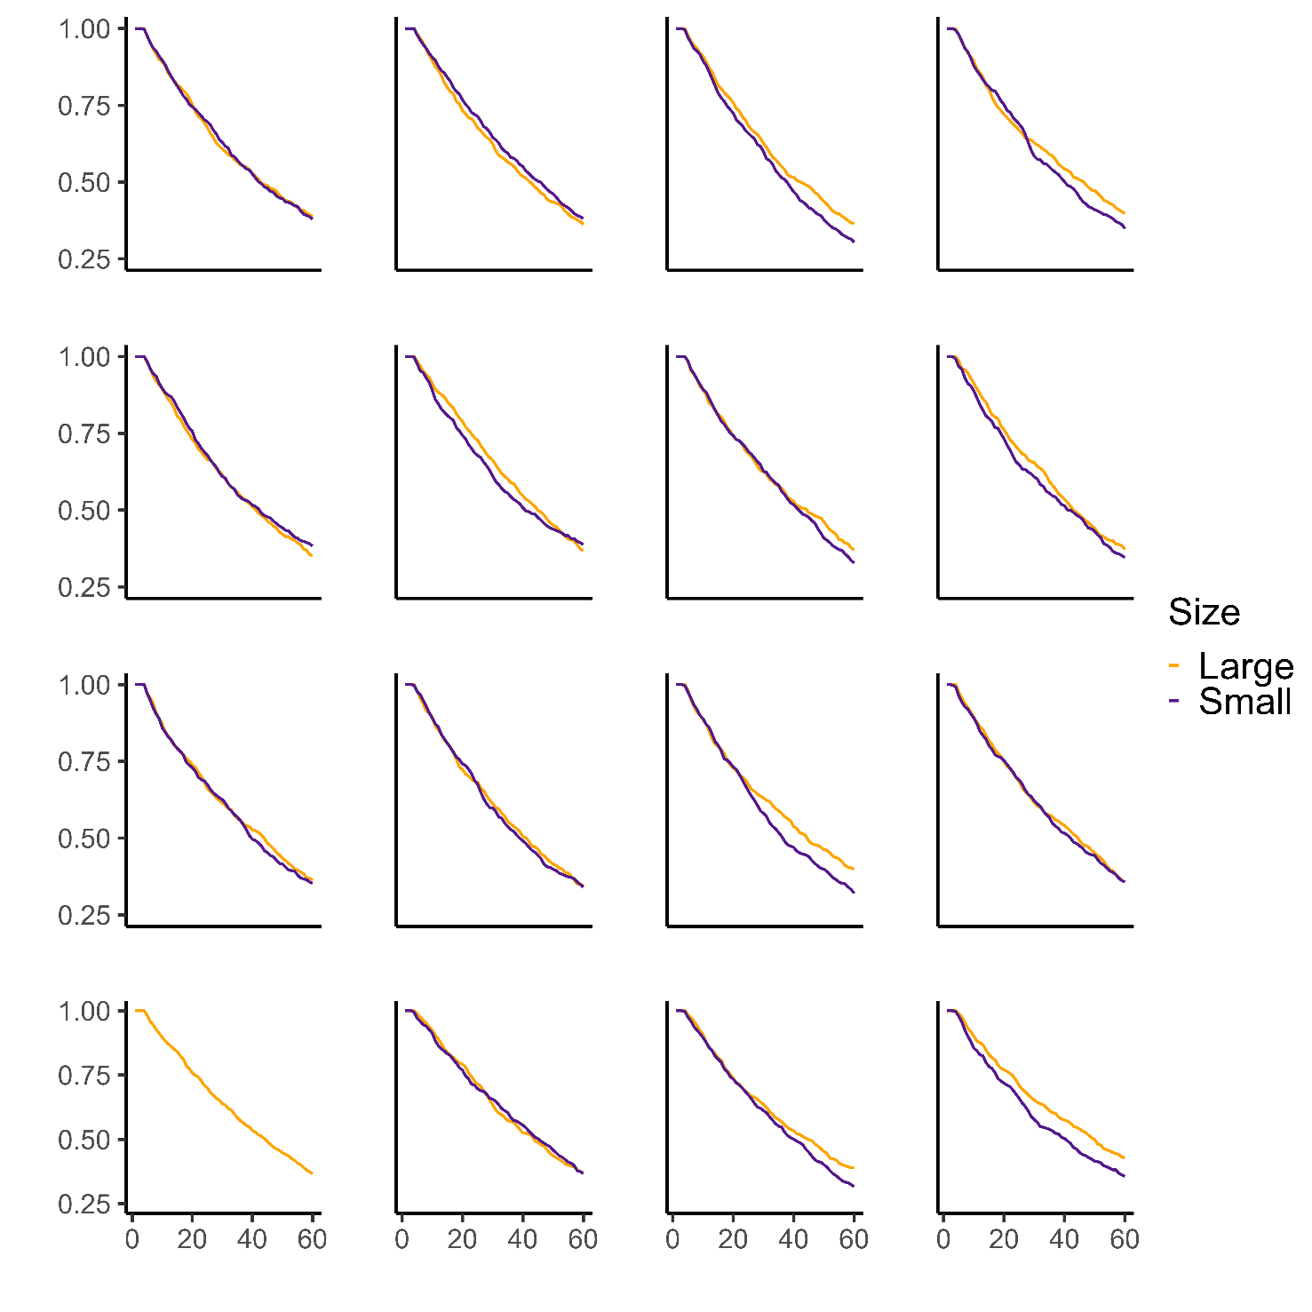
ζ
0.00 0.25 0.50 0.75
0.75
0.50
0.25
0.00
α
Proportion alive
Time

Slide 9
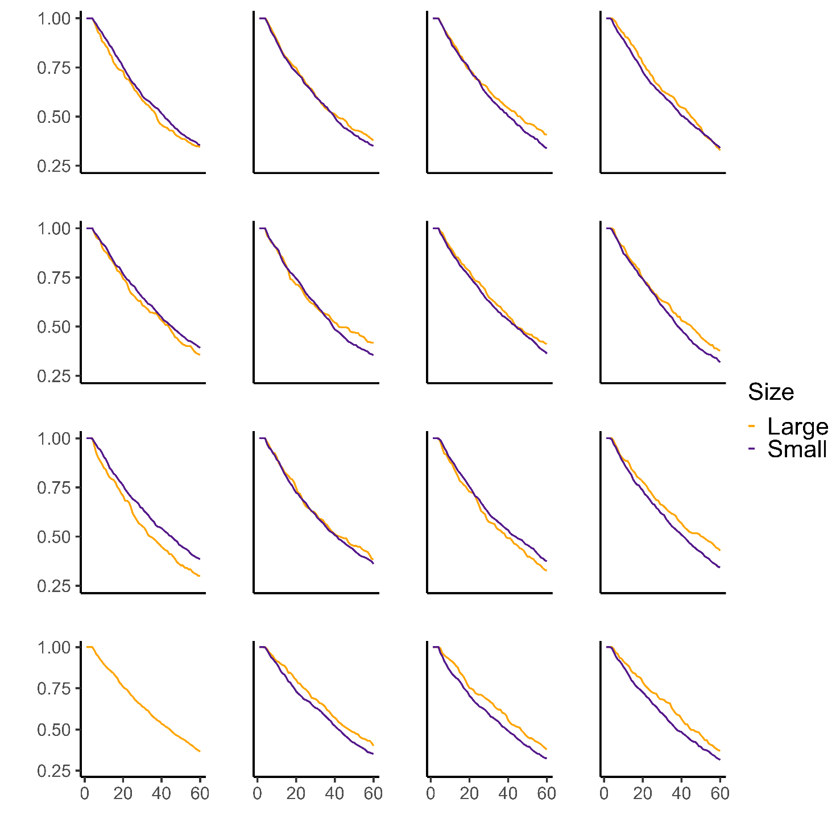
ζ
0.00 0.25 0.50 0.75
0.75
0.50
0.25
0.00
α
Proportion alive
Time

Slide 10
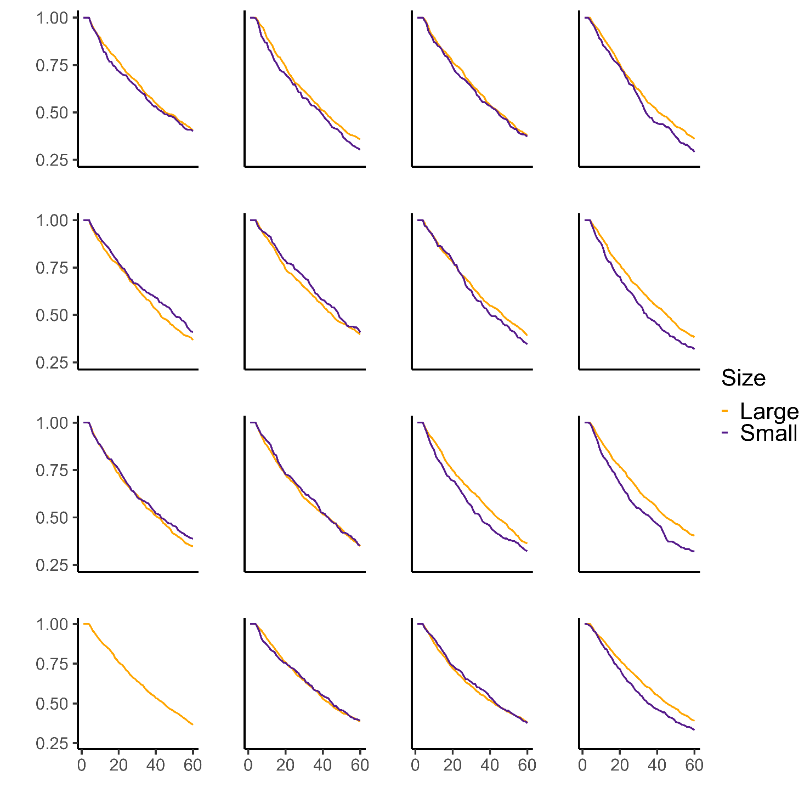
ζ
0.00 0.25 0.50 0.75
0.75
0.50
0.25
0.00
α
Proportion alive
Time

Slide 11
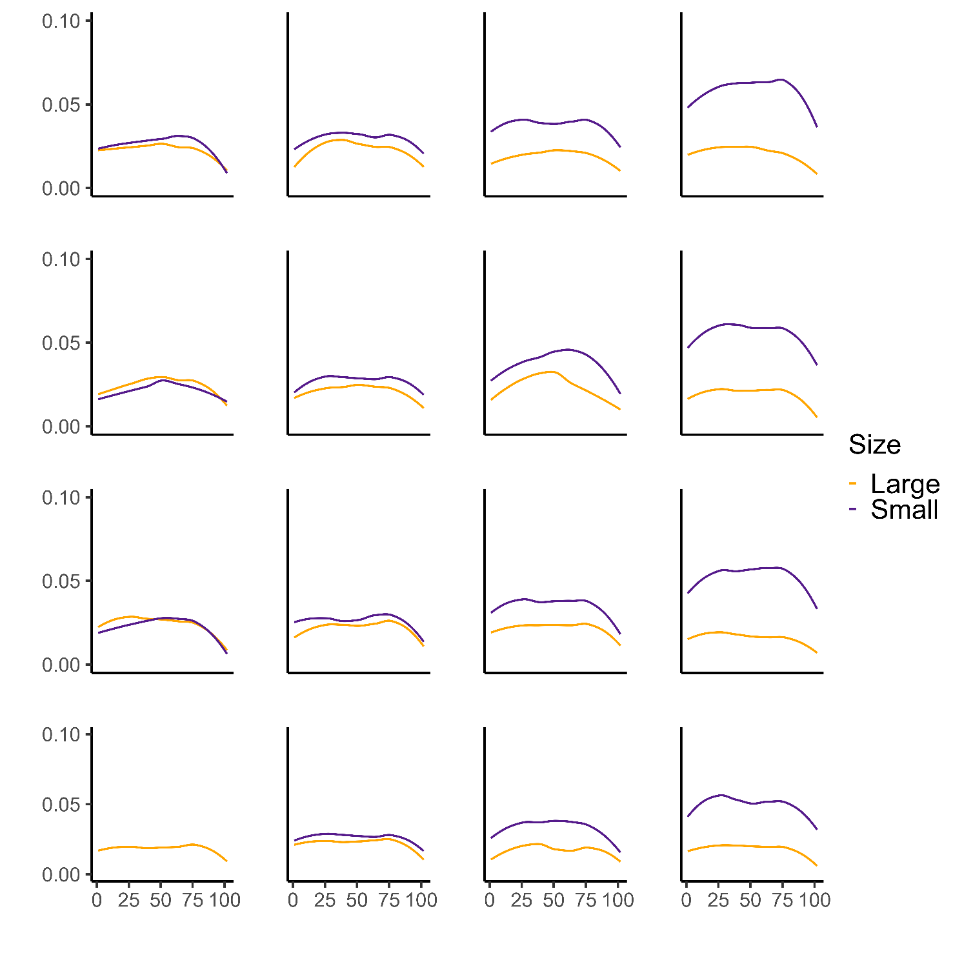
ζ
0.00 0.25 0.50 0.75
0.75
0.50
0.25
0.00
α
Proportion waving
Time

Slide 12
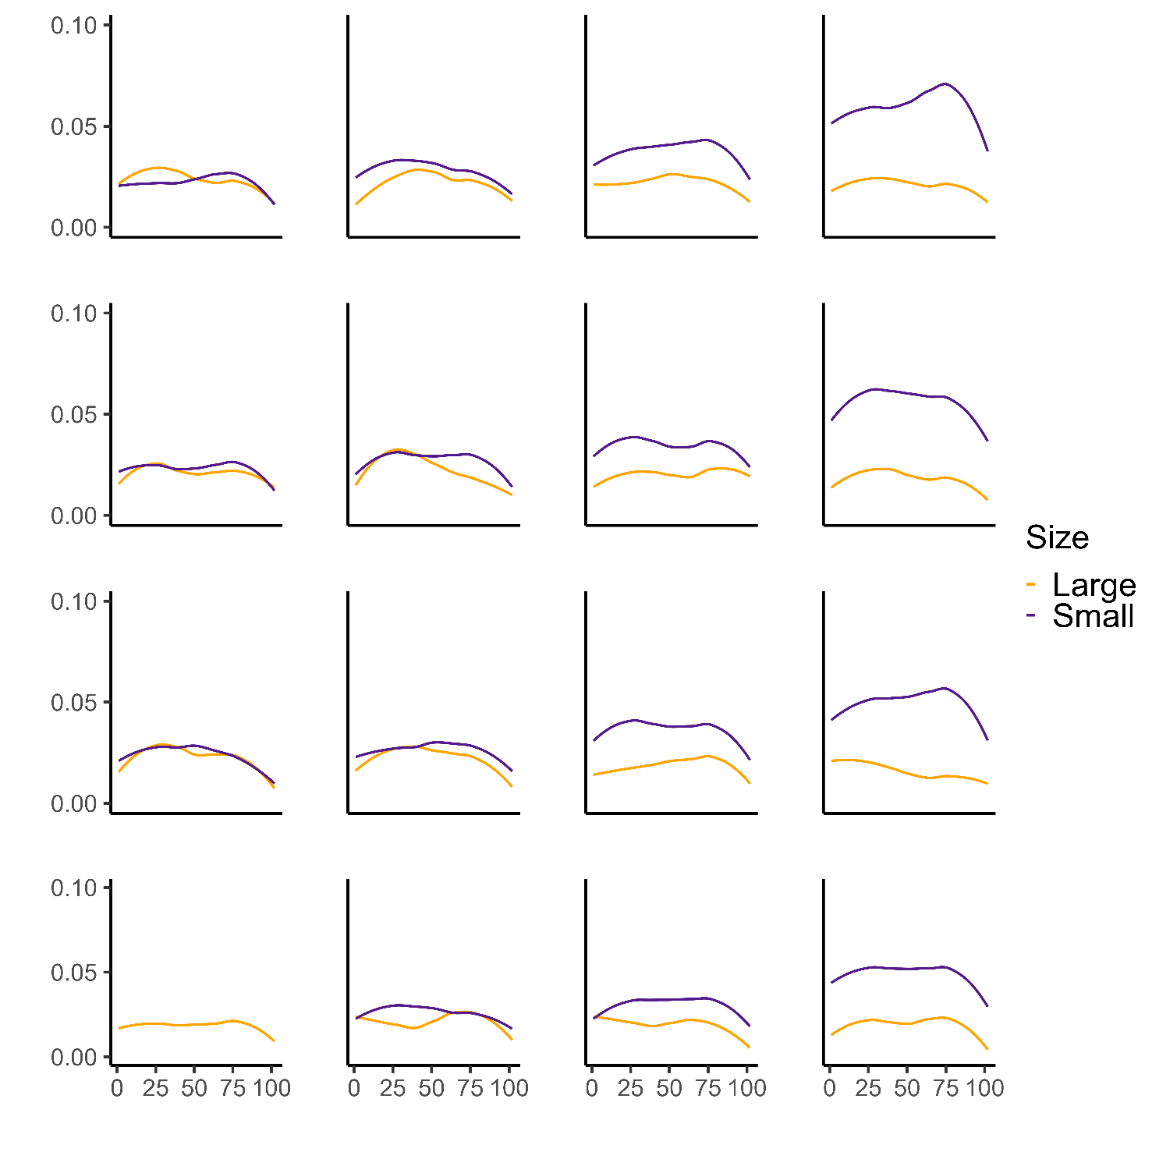
ζ
0.00 0.25 0.50 0.75
0.75
0.50
0.25
0.00
α
Proportion waving
Time

Slide 13
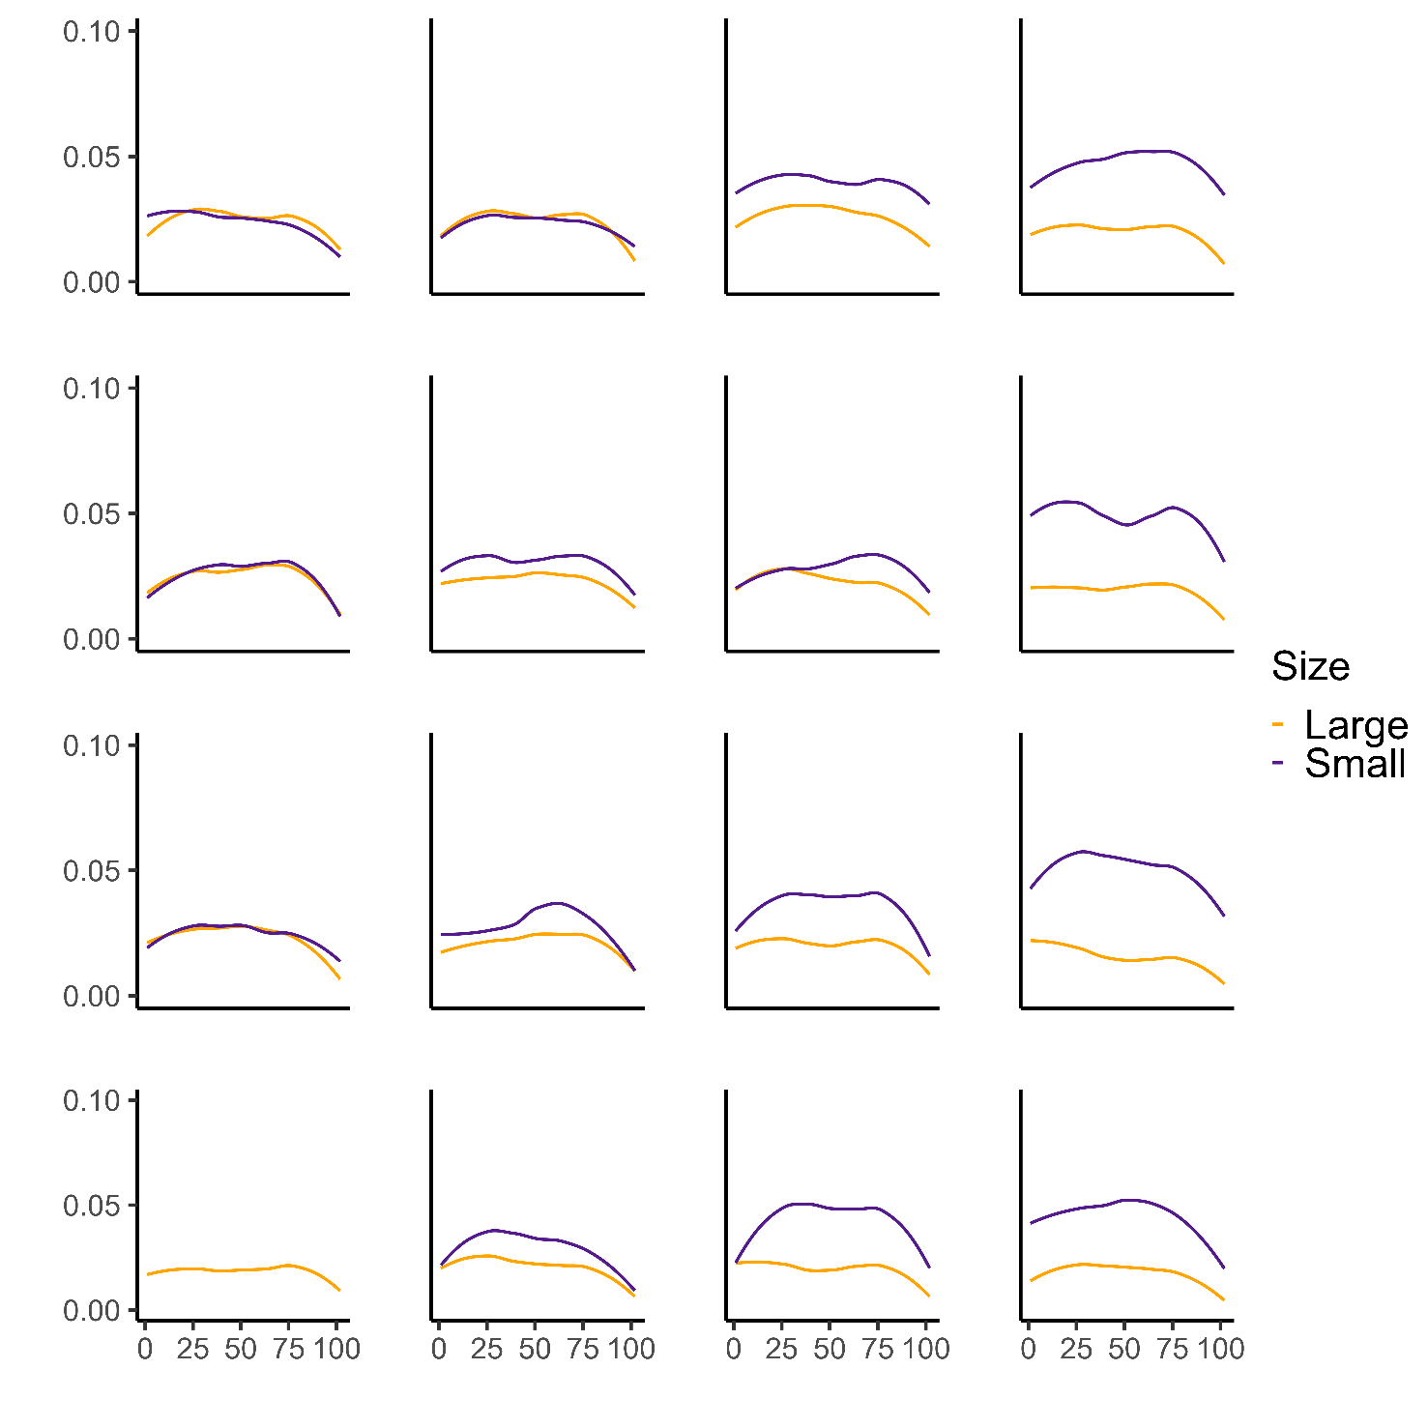
ζ
0.00 0.25 0.50 0.75
0.75
0.50
0.25
0.00
α
Proportion waving
Time

